Slide 1
第四章 同步時序電路

Slide 2
觸發器
觸發器
基本R-S觸發器
電位觸發方式的觸發器
邊沿觸發方式的觸發器（負邊沿JK觸發器）
主－從觸發器方式的觸發器


Slide 3
觸發器
負邊沿觸發的J-K觸發器原理
R_{d}
S_{d}
CP
J
K
Q
Q
非同步清“0”
0 1 X X X 0 1
S_{d}
非同步置“1”
J
Q
1 0 X X X 1 0
CP
1 1 ↓ 0 1 0 1
置“0”
1 1 ↓ 1 0 1 0
K
Q
置“1”
R_{d}
Q
Q
1 1 ↓ 0 0
保持
Q
Q
1 1 ↓ 1 1
翻轉

Slide 4
負邊沿觸發的J-K觸發器原理
該結構的基本要求：t_{pd反及閘}>2*t_{pd與反或閘}
Q
Q
負邊沿J-K觸發器真值表
+
+
R_{d}
S_{d}
CP
J
K
Q
Q
A
B
C
D
非同步清“0”
0 1 X X X 0 1
1 0 X X X 1 0
非同步置“1”
1 1 ↓ 0 1 0 1
置“0”
1 1 ↓ 1 0 1 0
置“1”
Q
Q
1 1 ↓ 0 0
保持
Q
Q
1 1 ↓ 1 1
翻轉
J
CP
K
R_{d}
S_{d}

Slide 5
觸發器
負邊沿觸發的J-K觸發器原理
Q
Q
負邊沿J-K觸發器真值表
+
+
R_{d}
S_{d}
CP
J
K
Q
Q
A
B
C
D
非同步清“0”
0 1 X X X 0 1
非同步置“1”
1 0 X X X 1 0
1 1 ↓ 0 1 0 1
置“0”
1 1 ↓ 1 0 1 0
置“1”
Q
Q
1 1 ↓ 0 0
保持
Q
Q
S_{d}
J
CP
K
R_{d}
1 1 ↓ 1 1
翻轉

Slide 6
負邊沿觸發的J-K觸發器原理
Q
Q
負邊沿J-K觸發器真值表
+
+
A
B
C
D
R_{d}
S_{d}
CP
J
K
Q
Q
非同步清“0”
Q
Q
0 1 X X X 0 1
Q
1 0 X X X 1 0
非同步置“1”
1 1 ↓ 0 1 0 1
置“0”
1 1 ↓ 1 0 1 0
置“1”
Q
Q
1 1 ↓ 0 0
保持
Q
Q
J
CP
K
R_{d}
1 1 ↓ 1 1
翻轉
S_{d}

Slide 7
負邊沿觸發的J-K觸發器原理
Q
Q
負邊沿J-K觸發器真值表
+
+
A
B
C
D
R_{d}
S_{d}
CP
J
K
Q
Q
非同步清“0”
Q
0 1 X X X 0 1
Q
1 0 X X X 1 0
非同步置“1”
1 1 ↓ 0 1 0 1
置“0”
1 1 ↓ 1 0 1 0
置“1”
Q
Q
1 1 ↓ 0 0
保持
Q
Q
J
CP
K
R_{d}
1 1 ↓ 1 1
翻轉
S_{d}

Slide 8
負邊沿觸發的J-K觸發器原理
Q
Q
Q
Q
負邊沿J-K觸發器真值表
+
+
S_{d}
CP
J
K
Q
Q
A
B
C
D
R_{d}
非同步清“0”
Q
Q
0 1 X X X 0 1
1 0 X X X 1 0
非同步置“1”
1 1 ↓ 0 1 0 1
置“0”
1 1 ↓ 1 0 1 0
置“1”
Q
Q
1 1 ↓ 0 0
保持
Q
Q
J
CP
K
R_{d}
1 1 ↓ 1 1
翻轉
S_{d}

Slide 9
此時，Q或Q非有一個是1，另一個是0。假設Q=1，Q非等於0。
Q和Q非都是求反。
Q
Q
負邊沿J-K觸發器真值表
+
+
A
B
C
D
R_{d}
S_{d}
CP
J
K
Q
Q
非同步清“0”
0 1 X X X 0 1
1 0 X X X 1 0
非同步置“1”
1 1 ↓ 0 1 0 1
置“0”
1 1 ↓ 1 0 1 0
置“1”
Q
Q
1 1 ↓ 0 0
保持
Q
Q
J
CP
K
R_{d}
1 1 ↓ 1 1
翻轉
S_{d}
9

Slide 10
假設Q=0，Q非等於1。
Q和Q非也都是求反。
Q
Q
負邊沿J-K觸發器真值表
+
+
Q
A
B
C
D
R_{d}
S_{d}
CP
J
K
Q
非同步清“0”
0 1 X X X 0 1
1 0 X X X 1 0
非同步置“1”
1 1 ↓ 0 1 0 1
置“0”
1 1 ↓ 1 0 1 0
置“1”
Q
Q
1 1 ↓ 0 0
保持
Q
Q
J
CP
K
R_{d}
1 1 ↓ 1 1
翻轉
S_{d}
10

Slide 11
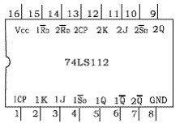
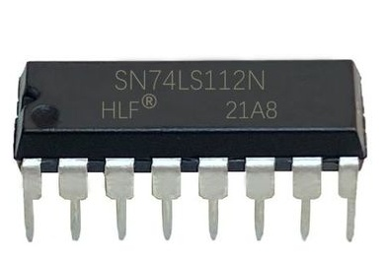
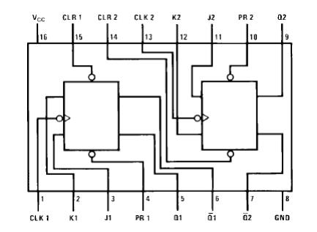
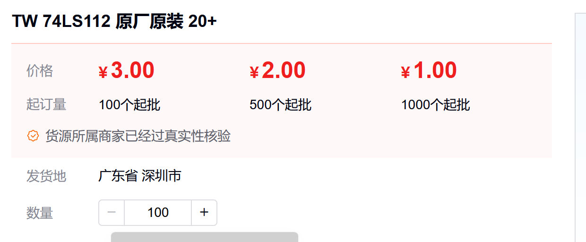
負邊沿JK觸發器——74ls112

Slide 12
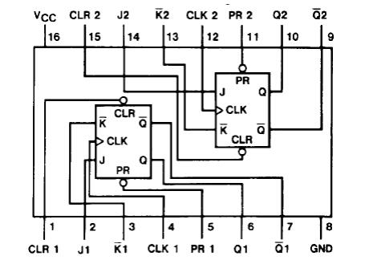
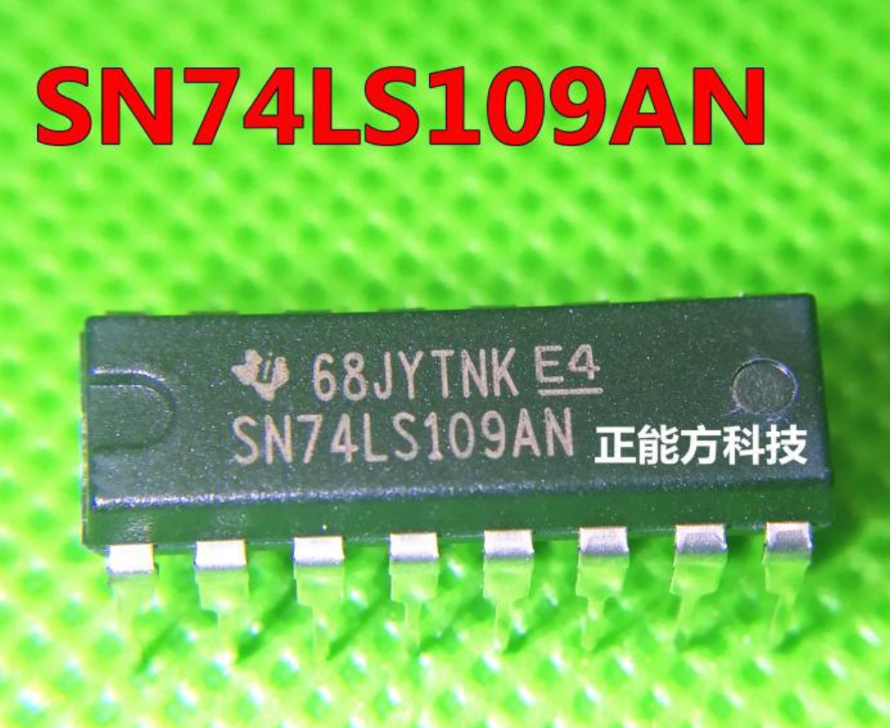
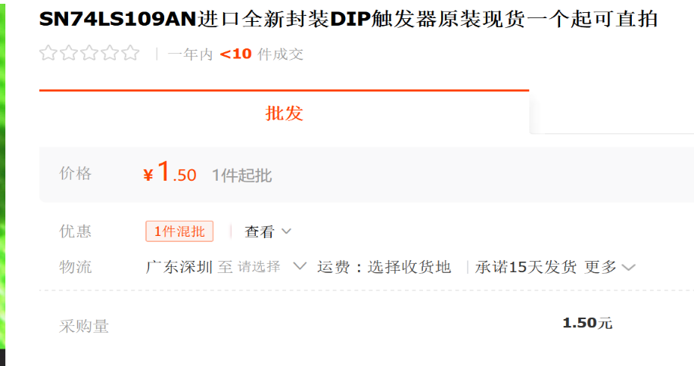
正邊沿JK觸發器——74ls109

Slide 13
負邊沿觸發的J-K觸發器的時序圖
CP
J
K
13

Slide 14
觸發器
按時鐘脈衝(Clock Pulse)控制方式分類
邊沿觸發方式FF (Edge-Trigger)
觸發器只有在時鐘輸入CP的某一約定跳變（正跳變或負跳變）到來時，才接收輸入資料。
當CP沒有跳變（CP=0或 CP＝1）期間，輸入資料的變化不會引起觸發器輸出狀態的變化。
當 CP的非約定跳變到來時，觸發器也不會接收輸入資料

Slide 15
觸發器
觸發器
基本R-S觸發器
電位觸發方式的觸發器
邊沿觸發方式的觸發器
主－從觸發方式的觸發器


Slide 16
觸發器
主從觸發器
由兩級電位觸發器（主觸發器和從觸發器）串連而成
CP=1期間，主觸發器接收資料，從觸發器封鎖
在負跳變到來時，主觸發器封鎖，從觸發器將接收CP負跳變時主觸發器的狀態。
常用有主從R-S觸發器和主從J-K觸發器。

Slide 17
觸發器
主從R-S觸發器
_
Q
Q
由兩個R-S電位觸發器組成。
正脈衝期間主觸發器接受輸入,從觸發器關閉;
從FF
負脈衝期間主觸發器狀態打入從觸發器,從而保證穩定接受。
主FF
R
CP
S

Slide 18
觸發器
R S CP Q’
1 0 0 1
0 1 1 0
0 0 Q₀
1 1 1 1
_
Q’
_
Q
Q
Store
從FF
Hold
_
Q’
Q’
_
Q’ Q’ CP Q
0 1 0 1
1 0 1 0
0 0 Q₀
1 1 1 1
不允許
_
Q
主FF
R
CP
S
主從R-S觸發器
不允許

Slide 19
觸發器
_
Q
Q
主從R-S觸發器的功能表
R S CP Q
1 0 0 1
0 1 1 0
0 0 Q₀
1 1 1 1
_
Q
R
CP
S
(如何加入非同步置位元/復位端？)
主從R-S觸發器

Slide 20
觸發器
主從R-S觸發器非同步置位元/復位端
_
Q
Q
_
R_{D}
_
S_{D}
R
CP
S

Slide 21
觸發器
_
Q
Q
主從R-S觸發器的功能表
_
R_{D}
_
S_{D}
_
R_{D}
_
S_{D}
_
Q
CP R S
Q
0 1 × × ×
1 0 × × ×
1 1 1 0
1 1 0 1
1 1 0 0
1 1 1 1
0 1
1 0
0 1
1 0
_
Q₀
Q₀
1* 1*
R
CP
S
主從R-S觸發器

Slide 22
觸發器
主從J-K觸發器
用R-S觸發器實現J-K觸發器
比較R-S觸發器和J-K觸發器的真值表
主從R-S觸發器的功能表
負邊沿J-K觸發器真值表
_
R_{D}
_
S_{D}
_
Q
_
R_{D}
_
S_{D}
_
Q
CP J K
0 1 × × × 1 0 × × × 1 1 ↓ 0 1 1 1 ↓ 1 0 1 1 ↓ 0 0 1 1 ↓ 1 1 | 0 1 1 0 0 1 1 0
Q
CP R S
Q
0 1 × × ×
1 0 × × ×
1 1 1 0
1 1 0 1
1 1 0 0
1 1 1 1
0 1
1 0
0 1
1 0
_
Q₀
Q₀
_
Q₀
Q₀
1* 1*
_
Q₀
Q₀

Slide 23
用R-S觸發器實現J-K觸發器
J
Q_{n+1}
K
Q_{n}
00
01
11
10
Q
—
Q
0
0
0
1
1
R S
R S
1
1
0
0
1
組合邏輯
J K
J
R，S
J
R，S
K
K
置0
Q₀
00
01
11
10
Q_{n}
00
01
11
10
保持
10
00
10
00
0
01
01
0
X0
X0
01
01
R=KQ
_
S=JQ
01
00
01
00
1
10
10
1
0X
10
10
0X

Slide 24
觸發器
_
Q
Q
主從J-K觸發器
_
R_{D}
_
S_{D}
將Q和Q非饋接到輸入。
在正脈衝期間，主觸發器接收是JQ, KQ；
負脈衝期間，主觸發器狀態打入從觸發器。又稱“脈衝觸發器”。
K
CP
J

Slide 25
觸發器
_
Q
_
Q
Q
Q
簡化:去掉R_{D}和S_{D}
_
R_{D}
_
S_{D}
K
CP
J
K
CP
J

Slide 26
觸發器
_
Q
_
Q
Q
Q
簡化:將Q和Q用字母表示
_
Q
K
CP
J
Q
K
CP
J

Slide 27
_
Q
Q
_
Q
Q
主從RS觸發器
簡化:將QK和JQ用及閘表示
R
S
CP
R=KQ
_
Q
_
S=JQ
Q
K
CP
J
_
Q
K
Q
J

Slide 28
觸發器
_
Q
Q
主從R-S觸發器的功能表
主從J-K觸發器的功能表
_
R_{D}
_
S_{D}
_
Q
_
R_{D}
_
S_{D}
_
Q
CP R S
Q
CP J K
Q
0 1 × × ×
1 0 × × ×
1 1 1 0
1 1 0 1
1 1 0 0
1 1 1 1
0 1
1 0
0 1
1 0
0 1 × × ×
1 0 × × ×
1 1 0 1
1 1 1 0
1 1 0 0
1 1 1 1
0 1
1 0
0 1
_
Q₀
R
S
Q₀
CP
1* 1*
_
Q
K
Q
J
J＝0，K＝1：
R＝Q₀，S＝0
R=KQ
_
Q=0，Q＝1
當Q₀＝0時，R＝0，S＝0
_
S=JQ
_
Q=0，Q＝1
當Q₀＝1時，R＝1，S＝0
_
Q=0，Q＝1
所以當J＝0，K＝1時，

Slide 29
觸發器
_
Q
Q
主從R-S觸發器的功能表
主從J-K觸發器的功能表
_
R_{D}
_
S_{D}
_
Q
_
R_{D}
_
S_{D}
_
Q
CP R S
Q
CP J K
Q
0 1 × × ×
1 0 × × ×
1 1 1 0
1 1 0 1
1 1 0 0
1 1 1 1
0 1
1 0
0 1
1 0
0 1 × × ×
1 0 × × ×
1 1 0 1
1 1 1 0
1 1 0 0
1 1 1 1
0 1
1 0
0 1
1 0
_
Q₀
R
S
Q₀
CP
1* 1*
_
Q
K
Q
J
J＝1，K＝0：
_
R＝0，S＝Q
R=KQ
_
Q=1，Q＝0
當Q₀＝0時，R＝0，S＝1
_
S=JQ
_
Q=1，Q＝0
當Q₀＝1時，R＝0，S＝0
_
Q=1，Q＝0
所以當J＝1，K＝0時，

Slide 30
_
Q
Q
_
R_{D}
_
S_{D}
主從J-K觸發器的功能表
_
R_{D}
_
S_{D}
_
Q
CP J K
Q
0 1 × × ×
1 0 × × ×
1 1 0 1
1 1 1 0
1 1 0 0
1 1 1 1
0 1
1 0
0 1
1 0
_
Q₀
Q₀
_
Q₀
Q₀
CP
_
Q
K
Q
J

Slide 31
觸發器
_
Q
Q
主從J-K觸發器
_
R_{D}
_
S_{D}
_
Q
CP J K
Q
_
R_{D}
0 1 × × ×
1 0 × × ×
1 1 0 1
1 1 1 0
1 1 0 0
1 1 1 1
0 1
1 0
J
Q
0 1
CP
_
Q
1 0
R
S
K
_
S_{D}
_
Q₀
Q₀
CP
_
Q₀
_
Q
Q₀
K
Q
J
主從J-K觸發器功能表的前提：
只是在CP＝1期間，J,K不發生變化的前提下給出的

Slide 32
觸發器
主從J-K觸發器和邊沿J-K觸發器的差別
主觸發器在CP＝1期間接收資料，在時鐘的負跳變到來時，從觸發器接收主觸發器的狀態。主從觸發器的輸出Q和 狀態在CP的負跳變時才發生變化，似乎是負邊沿觸發器。
_
Q
但是，主從觸發器和負邊沿觸發器的觸發方式截然不同：
邊沿觸發器在約定時鐘跳變到來時，輸出反映的是觸發器的輸入資料。
主從觸發器反映的是從觸發器的狀態，不一定是輸入J,K的狀態。

Slide 33
觸發器
主從J-K觸發器和邊沿J-K觸發器的差別
CP
J
K
邊沿觸發器
Q
_
Q

Slide 34
觸發器
_
Q
Q
主從J-K觸發器和邊沿J-K觸發器的差別
CP
R
S
J
CP
_
Q
K
K
Q
J
主觸發器
Q
(JQ=0,KQ=0, Q主不會變化)
_
Q
問題：此時刻J＝0，K＝1，從觸發器的輸出應為：Q＝0。實際結果：Q＝1，與JK觸發器功能表不符
從觸發器
Q
_
Q

Slide 35
觸發器
主從J-K觸發器和邊沿J-K觸發器的差別
_
Q
CP
Q
J
K
邊沿觸發器
Q
_
Q
R
S
CP
_
Q
主從觸發器
K
Q
J
Q
_
Q

Slide 36
觸發器
主從J-K觸發器
主從J-K觸發器的功能表只是在CP＝1期間，J,K不發生變化的前提下給出的！（此時主從J-K觸發器的工作方式與負邊沿J-K觸發器相似!)
如果J、K在CP＝1期間變化的話，觸發器的狀態就可能不滿足功能表。
主從JK觸發器抗干擾能力差。

Slide 37
觸發器
主從J-K觸發器的波形分析
CP＝1期間，JK不變化；不會影響觸發器狀態。
_
Q
初始狀態Q＝0
Q
CP
J
K
R
S
Q主
CP
_
Q
Q從
K
Q
J

Slide 38
觸發器
主從J-K觸發器的波形分析
CP＝1期間，JK不變化；不會影響觸發器狀態。
_
Q
初始狀態Q＝1
Q
CP
J
K
R
S
Q主
CP
_
Q
Q從
K
Q
J

Slide 39
觸發器
主從J-K觸發器的波形分析
CP＝1期間，JK變化一次；可能會影響觸發器狀態。
初始狀態Q＝0
_
Q
Q
CP
J
K
Q主
R
S
Q從
CP
_
Q
K
Q
J
當K＝1後,由於Q從＝0,
Q主 保持，不會變為0!

Slide 40
觸發器
主從J-K觸發器的波形分析
CP＝1期間，JK變化一次；可能會影響觸發器狀態。
_
Q
初始狀態Q＝1
Q
CP
J
K
R
S
Q主
CP
_
Q
K
Q
J
Q從

Slide 41
觸發器
主從J-K觸發器的波形分析
CP＝1期間，JK變化 2 次；觸發器狀態不滿足功能表描述
_
Q
Q
CP
J
K
Q主
(JQ=0,KQ=0, Q主不會再變化)
R
S
Q從
CP
_
Q
K
Q
J

Slide 42
觸發器
主從J-K觸發器的時鐘配合方式
觸發器功能特點決定了時鐘配合方式
使用窄脈寬的CP信號，高電平時間縮短,可以保證J-K觸發器正常工作
CP
Notes:
JK的輸入與時鐘的配合關係

Slide 43
觸發器
按時鐘脈衝(Clock Pulse)控制方式分類
主-從觸發方式FF (Master-Slave 或 Pulse-Trigger )
由兩級電位觸發器（主觸發器和從觸發器）串連而成
CP=1期間，主觸發器接收資料，從觸發器封鎖
在負跳變到來時，主觸發器封鎖，從觸發器將接收CP負跳變時主觸發器的狀態。
常用有主從R-S觸發器和主從J-K觸發器。

Slide 44
觸發器
觸發器
基本R-S觸發器
電位觸發方式的觸發器
邊沿觸發方式的觸發器
主－從觸發器方式的觸發器

Slide 45
觸發器
T觸發器
不設資料登錄端，只要來一個時鐘脈衝，觸發器就翻轉一次。
T觸發器可由D觸發器或J-K觸發器等構成。
T觸發器一般都是邊沿觸發器

Slide 46
觸發器
_
Q
T觸發器
Q
Q
D CP
功能表
D CP
_
CP T Q Q
1
0
Toggle
Hold
T CP
“1”
J Q
CP
_
K Q
T
CP

Slide 47
觸發器
觸發器的功能互換
D ↔ T， (J-K) ↔T，(J-K) ↔ D， D → (J-K)
舉例：用D觸發器轉換成J-K觸發器
J
Q_{n+1}
K
00 01 11 10
Q_{n}
0
1
0 | 0 | 1 | 1
1 | 0 | 0 | 1
_ _
Q_{n+1}=D=JQ_{n}+KQ_{n}, 可將D接成JK

Slide 48
觸發器
舉例：用D觸發器轉換成J-K觸發器
_
Q
Q
_ _
Q_{n+1}=D=JQ_{n}+KQ_{n}
_
Q
Q
D CP
CP
＋
K
J

Slide 49
觸發器
觸發器小結
觸發方式是關鍵：邊沿、脈衝、電位
觸發方式不同，觸發器功能完全不同
用的最多是D觸發器，JK多用作計數器
幾種的觸發器功能可以互換的
觸發器的時鐘關係配合最重要

Slide 50
第三章 同步時序電路
Synchronous Sequential Logic Circuit
§1. 觸發器
§2. 同步時序電路的分析與設計方法
§3. 計數器
§4. 移位暫存器


Slide 51
同步時序電路的分析與設計方法（1）
_
Q
時序電路的一般結構
Q
X₁
Z₁
_
Q
組合電路
Q
X_{n}
…
…
Z_{m}
D CP
CP
…
…
＋
內部輸入
內部輸出
記憶電路
…
…
（記憶電路輸出）
（記憶電路輸入）
K
J

Slide 52
同步時序電路的分析與設計方法（2）
同步時序電路
同步時序電路的特點：
各觸發器使用同一個CP;
只有約定時鐘到來，電路狀態才能改變
一個脈衝只能改變一次狀態
同步時序電路的分析工具：
時序電路涉及觸發器及電路的狀態變化，必須引入狀態表、狀態圖等工具。
狀態圖(State Diagram)
狀態表(State Table)
Notes:
同步時序電路的概念：

Slide 53
同步時序電路的分析與設計方法（3）
同步時序電路的基本概念
功能表：描述電路輸入輸出關係
現態Q_{n} ：約定時鐘跳變到來之前電路的狀態
次態Q_{n+1} ：約定時鐘跳變到來之後電路的狀態
狀態表與狀態圖：反映輸入與狀態轉換的關係
狀態方程：狀態轉換的運算式
激勵表：從現態轉變到次態，對輸入資料的要求

Slide 54
同步時序電路的分析與設計方法（4）
觸發器的功能表、激勵表、狀態表、狀態圖與狀態方程
D觸發器
J-K觸發器
T觸發器

Slide 55
同步時序電路的分析與設計方法（5）
D觸發器的功能表、激勵表、狀態表、狀態圖與狀態方程
D觸發器功能表
激勵表
D Q_{n} | Q_{n+1}
0 0 0 1 1 0 1 1 | 0 0 1 1
Q_{n} Q_{n+1} | D
0 0 0 1 1 0 1 1 | 0 1 0 1
(簡化功能表)

Slide 56
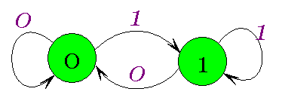
同步時序電路的分析與設計方法（6）
D觸發器的功能表、激勵表、狀態表、狀態圖與狀態方程
狀態表（ Q_{n+1}）
狀態圖
狀態方程：
Qn+1＝D
D
0 1
Q_{n}
0
1
0
1
0
1

Slide 57
同步時序電路的分析與設計方法（7）
J-K觸發器的功能表、激勵表、狀態表、狀態圖與狀態方程
功能表
J K Q_{n} | Q_{n+1}
0 0 0 0 0 1 0 1 0 0 1 1 1 0 0 1 0 1 1 1 0 1 1 1 | 0 1 0 0 1 1 1 0
激勵表
Hold
Q_{n} Q_{n+1} J
K
0 0 0
0 1 1
1 0 x
1 1 x
x
x
1
0
Store 0
Store 1
Count

Slide 58
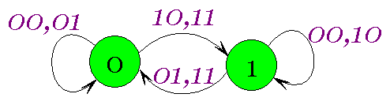
同步時序電路的分析與設計方法（8）
J-K觸發器的功能表、激勵表、狀態表、狀態圖與狀態方程
狀態表
狀態圖
JK, JK
J
K
00
01
11
10
Q_{n}
0
0
0
1
1
1
1
0
0
1
狀態方程
Q_{n+1} =J Q_{n} +K Q_{n}
Q_{n+1}

Slide 59
同步時序電路的分析與設計方法（9）
T觸發器的功能表、激勵表、狀態表、狀態圖與狀態方程
功能表
激勵表
T Q_{n} | Q_{n+1}
0 0 1 0 1 1 0 1 | 0 1 0 1
Q_{n} Q_{n+1} | T
0 0 0 1 1 0 1 1 | 0 1 1 0

Slide 60
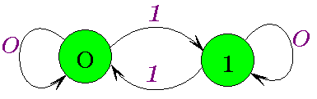
同步時序電路的分析與設計方法（10）
T觸發器的功能表、激勵表、狀態表、狀態圖與狀態方程
狀態表
狀態圖
T
0 1
Q_{n}
0
1
0
1
1
0
Q_{n+1}
狀態方程：
Q_{n+1} ＝T ⊕ Q_{n}

Slide 61
同步時序電路的分析與設計方法
同步時序電路的分析
給定一個邏輯電路，分析該電路完成的邏輯功能
分析過程：邏輯圖→狀態圖→文字描述
同步時序電路的設計
根據要求的邏輯功能，設計能夠完成該邏輯功能的電路
同步時序電路設計過程是同步時序電路分析的逆過程
設計過程：文字描述 →狀態圖→邏輯圖
Notes:
同步時序電路的概念：

Slide 62
同步時序電路的分析與設計方法（23）
小結
時序電路的一般結構
同步時序電路的特點
同一個CP；時鐘到來，狀態改變；一個脈衝只能改變一次狀態
同步時序電路的分析工具
狀態圖、狀態表
同步時序電路的基本概念
功能表、現態Q_{n 、}次態Q_{n+1、} 狀態表、狀態圖、狀態方程、激勵表
三種觸發器的功能表、激勵表、狀態表、狀態圖與狀態方程

